Slide 1

Plataforma abierta de detección de anomalías y aprendizaje automático para apoyo a la toma de decisiones en la gestión de recursos hídricos
Essential Principles to Master
Estado de avance
Profesora guía:
Doris Sáez Hueichapan
Profesor co-guía:
Francisco Jaramillo
Maximiliano Jones

Slide 2
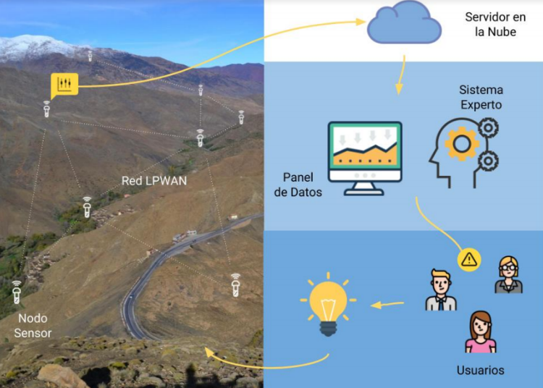
Objetivo general
Diseñar y desarrollar una plataforma web para el procesamiento en línea y visualización de datos hidrológicos con la finalidad de detectar anomalías basadas en una estrategia de ensambles y apilamiento de modelos para generar alarmas considerando una selección automática de los modelos con mejor desempeño; permitiendo realizar un diagnóstico oportuno del estado de los acuíferos monitoreados.

Slide 3
Objetivos específicos
Diseñar una estrategia de pre-procesamiento, etiquetado y curado de datos automático y configurable por el usuario.
Integrar modelos de detección de anomalías basadas en series de tiempo hidrogeológicas junto con una metodología de ensamble y apilamiento de modelos para aumentar la capacidad de generalización de un conjunto de expertos.
Diseñar y desarrollar una plataforma web para el procesamiento automático de los datos y el monitoreo a través de visualizaciones, de alarmas de anomalías detectadas y análisis mediante métricas de desempeño.

Slide 4
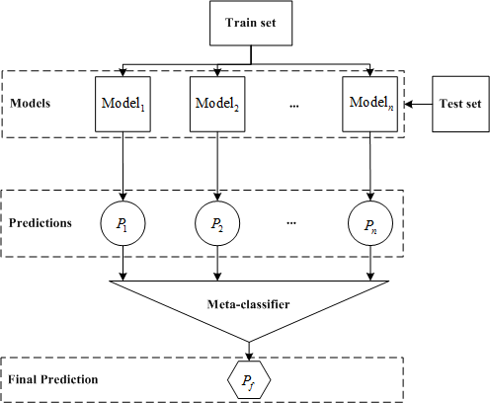
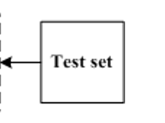
Estructura del sistema de apilamiento
Modelos
Selección 5 mejores modelos
Sistema Experto
Etiquetas
E₁
E₂
E_{n}
Modelo ensamblador
Entrenamiento mejor modelo
utilizando salida de los 4 anteriores
Etiquetado final
E_{f}
Notes:
Diseño del flujo de procesamiento de datos, ingeniería de características y etiquetado/detección no supervisado de outliers.
Entrenamiento de múltiples modelos y análisis de desempeño a partir de entrenamiento con datasets procesados de forma local. Validación de los distintos modelos de detección de anomalías en data histórica y a través de métricas y visualizaciones de la interfaz en un panel de control.
Desplegar la plataforma de procesamiento en la nube para realizar la tarea en línea de forma fácil para el usuario.

Slide 5

Módulo de detección
de anomalías
Estrategia de apilamiento y ensamble de modelos
Procesamiento en la nube
Módulo de detección
LightGBM Clf (2°)
Etiquetas
XGBoost Clf(3°)
Datos
CatBoost Clf
Etiqueta final
Random Forest Clf (4°)
1° lugar
Metamodelo
Extra Trees Clf(5°)
Sistema Experto
[1] Y. Kim, H. K. Kim, H. Kim, and J. B. Hong, “Do Many Models Make Light Work? Evaluating Ensemble Solutions for Improved Rumor Detection,” IEEE Access, vol. 8, pp. 150709–150724, 2020, doi: 10.1109/ACCESS.2020.3016664.
[2] Z. Ouyang, X. Sun, J. Chen, D. Yue, and T. Zhang, “Multi-View Stacking Ensemble for Power Consumption Anomaly Detection in the Context of Industrial Internet of Things,” IEEE Access, vol. 6, pp. 9623–9631, Feb. 2018, doi: 10.1109/ACCESS.2018.2805908.
Notes:
Mencionar:
-Enfoque automático de captura de datos (de forma continua)
-Sistemas de decisión
Adquisición de datos,
Procesamiento y transferencia de datos,
Análisis mediante un sistema experto.

Slide 6

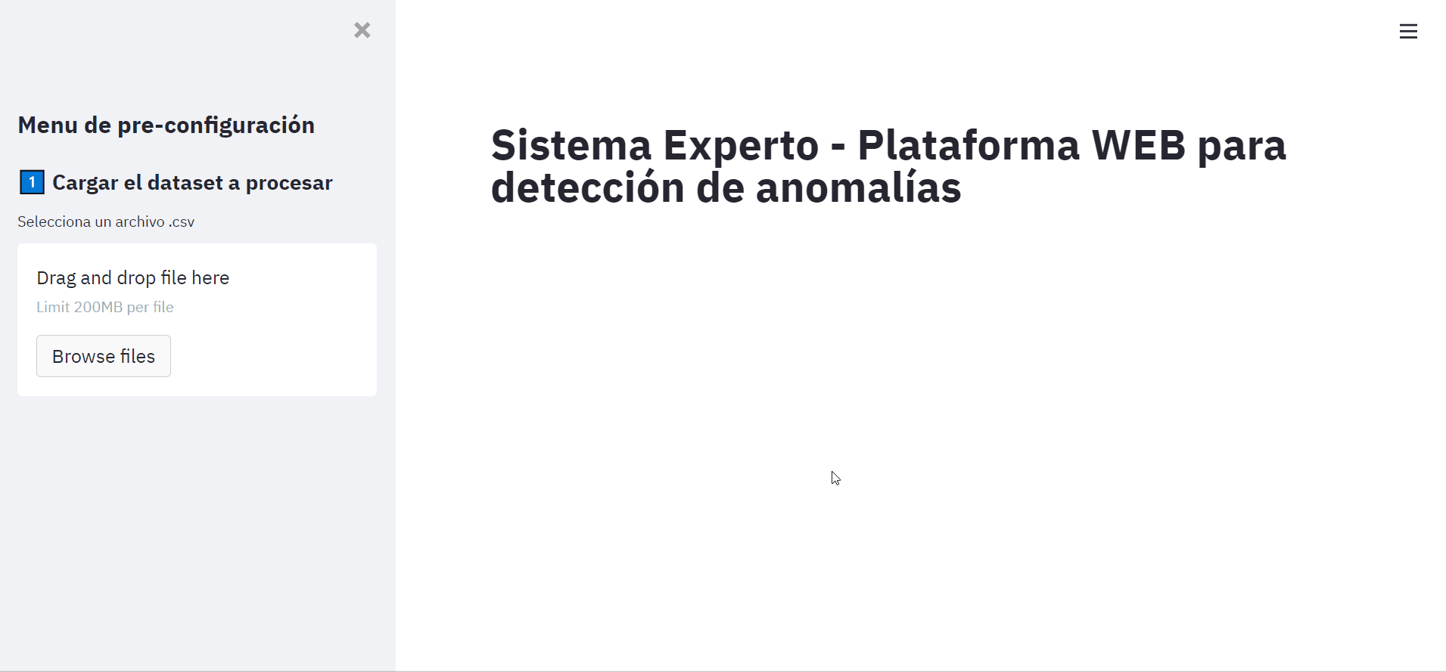
Última versión: Incorpora configuración inicial de los experimentos
Plataforma WEB v2
Presenta un reporte completo de los datos cargados
Falta integrar la optimización de la estrategia de ensamble/apilado de modelos

Slide 7
Contribuciones
Revisión bibliográfica en múltiples estrategias de detección de anomalías aplicadas en series de tiempo hidrogeológicas y su integración mediante un sistema de ensamble y apilamiento de modelos.
Propuesta de automatización de análisis exploratorio de la data, pre-procesamiento, entrenamiento y selección de mejor modelo o ensamble de modelos para la tarea de detección de anomalías en series de tiempo hidrogeológicas.
Desarrollo de una plataforma web que integra la propuesta de automatización, la estrategia de entrenamiento, selección de modelos y visualización de resultados a través de gráficos interactivos y la generación de reportes de desempeño.
Notes:
La integración de múltiples modelos de detección de anomalías basadas series de tiempo en conjunto a técnicas de ensamble proponen una herramienta novedosa al análisis de data hidrogeológica.
El desarrollo de una plataforma para el procesamiento automático de los datos y el monitoreo supondrá un ahorro de tiempo considerable a la hora de poder analizar grandes cantidades de datos y múltiples modelos.
Se espera que esta plataforma permita gestionar de mejor manera los recursos hídricos con un énfasis en el cuidado y el uso eficiente de los mismos.

Slide 8
Metodología
Preprocesamiento
de los Datos
Adquisición de datos
Extracción y selección de características.
Entrenamiento y selección de modelos
Entrenamiento de múltiples modelos según la cantidad de data con la que se cuenta y si ya se ha etiquetado o se han validado las etiquetas con un experto.
Plataforma web
Sistema Experto
Conexión a las fuentes de datos a través de carga local
Visualización interactiva de las variables monitoreadas, sus interacciones y salidas (alarmas) de los modelos de detección de anomalías
Selección de los mejores modelos y sus salidas dependiendo de las métrica a optimizar deseada o validación de analista
Opciones de configuración para pre-procesamiento y selección de modelos
Imputación de valores perdidos y manejo de pérdidas de información.
Sistema Experto
Notes:
Diseño del flujo de procesamiento de datos, ingeniería de características y etiquetado/detección no supervisado de outliers.
Entrenamiento de múltiples modelos y análisis de desempeño a partir de entrenamiento con datasets procesados de forma local. Validación de los distintos modelos de detección de anomalías en data histórica y a través de métricas y visualizaciones de la interfaz en un panel de control.
Desplegar la plataforma de procesamiento en la nube para realizar la tarea en línea de forma fácil para el usuario.

Slide 9






Captura de datos en pozo monitoreado
Curado y pre-procesamiento de los datos
Entrenamiento de múltiples modelos
Almacenamiento y estructuración de los datos
Selección de el mejor modelo individual o ensamble de modelos
Salida del sistema mediante interfaz gráfica
Metodología
Sistema Experto
9
Notes:
Diseño del flujo de procesamiento de datos, ingeniería de características y etiquetado/detección no supervisado de outliers.
Entrenamiento de múltiples modelos y análisis de desempeño a partir de entrenamiento con datasets procesados de forma local. Validación de los distintos modelos de detección de anomalías en data histórica y a través de métricas y visualizaciones de la interfaz en un panel de control.
Desplegar la plataforma de procesamiento en la nube para realizar la tarea en línea de forma fácil para el usuario.

Slide 10


Sistema experto
Modelo 1
Sistema Experto
Series de tiempo
hidrogeológicas
Modelo 2
Meta modelo
Etiquetas anomalías
Modelo 3
10

Slide 11
Modelo 2
Estructura de Sistema Experto
Estructura de apilamiento de modelos
Modelo 1
Datos
Modelo 5 Metamodelo
Anomalías
Modelo 3
Modelo 4
11

Slide 12
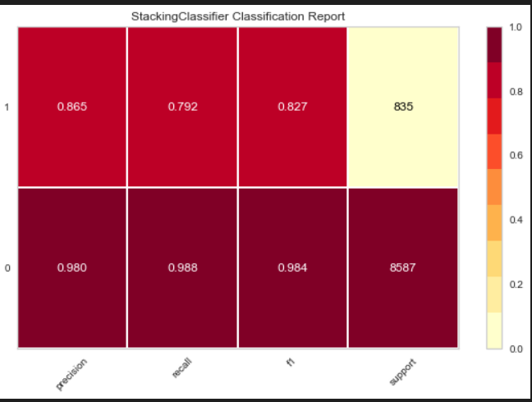
Estructura de Sistema Experto
12

Slide 14
Estado de avance escritura
Capítulo | Porcentaje | Pendiente
Introducción | 90% | Lista con últimas correcciones adoptadas
Marco teórico | 80% | Cambios pendientes al cierre de metodología
Metodología | 80% | Falta cerrar redacción
Desarrollo | 70% | Falta caso de aprendizaje no supervisado
Resultados | 40% | Faltan resultados de parte no supervisada

